Slide 1
О деятельности студенческой научно-исследовательской лаборатории
«Лаборатория современных управленческих технологий»
Байкальского государственного университета

Slide 2
Цель и задачи студенческой научно-исследовательской лаборатории «Лаборатория современных управленческих технологий»
Цель: повысить вовлеченность студентов в научно-исследовательскую, практикоориентированную деятельность в координации с профессорско-преподавательским составом, представителями работодателей, общественными организациями
Задачи:
внедрение проектного обучения в процессе подготовки НИРС;
выполнение научно-исследовательских работ и проектов по заказу внешних организаций;
развитие грантовой активности обучающихся и подготовка к участию в конкурсах разных уровней;
создание условий для поддержки молодых ученых;
стимулирование публикационной активности обучающихся;
содействие в организации практической подготовки обучающихся.

Slide 3
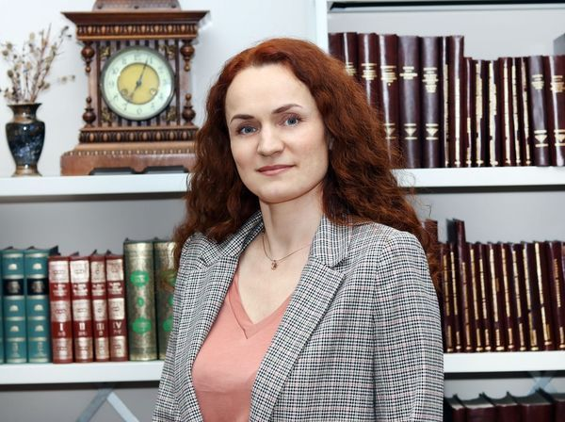
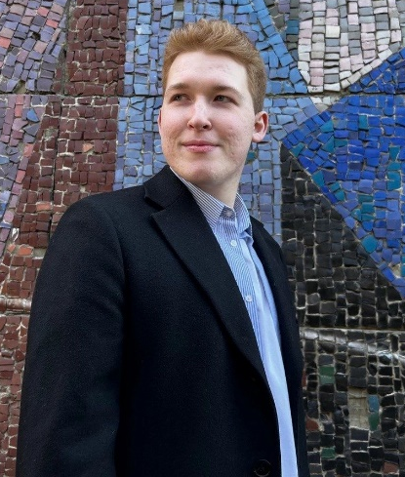
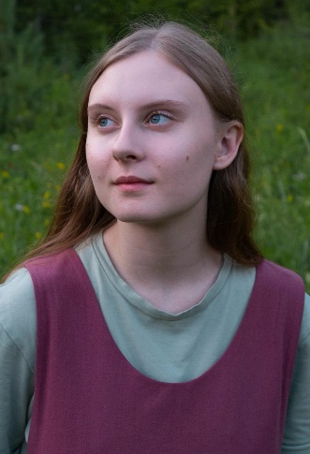
Структура и состав студенческой научно-исследовательской лаборатории «Лаборатория современных управленческих технологий»
Научный руководитель СНИЛ «Лаборатория современных управленческих технологий» канд. экон. наук, доц. кафедры ГУиУЧР
Ануфриева Алёна Александровна
студенты ГМУ-21
Зюзина Полина
Атаманчуков Николай
Нилова Екатерина

Slide 4
Направления исследований студенческой научно-исследовательской лаборатории «Лаборатория современных управленческих технологий»
Институциональная модернизация системы публичного управления
Разработка и совершенствование инструментов государственной (муниципальной) политики (институты развития, полюса роста, нацпроекты, стандарты, др.) комплексного и отраслевого развития
Пространственное и социально-экономическое развитие территорий городских и сельских поселений (концепция «умного» города)
Аналитические работы в сфере регионального развития и территориального планирования (инфраструктуры, отраслевых рынков, др.)
Развитие и трансформация социально-экономических систем в условиях глобальных вызовов
Мониторинг и оценка результативности и эффективности государственного (муниципального) управления
Кадровое обеспечение государственной (муниципальной) службы в системе управления, ориентированной на результат
Технологии вовлечения местных сообществ и НКО в решение актуальных общественных проблем

Slide 5
Принципы и форматы работы в студенческой научно-исследовательской лаборатории «Лаборатория современных управленческих технологий»
Ключевые принципы
Форматы работы
профессиональная ориентация
самореализация студентов
кооперация с преподавателями, работодателями, представителями общественных организаций
наставничество
проектные команды: небольшие исследовательские коллективы объединяются для работы над темой
встречи с экспертами и работа по «заказу» над кейсами
постоянное информирование и включение в заявочную кампанию грантов, конкурсов, проектов
научные семинары, дискуссии и презентации проектов и результатов НИРС
публикация статей, организация и выступление на конференциях

Slide 6
Принципы и форматы работы в студенческой научно-исследовательской лаборатории «Лаборатория современных управленческих технологий»
с о г л а ш е н и е
Заранее закрепленный состав «наставников» от различных представителей нанимателя/организаций
адаптация студентов к профессиональной деятельности
отработка навыков в условиях, приближенных к реальным
методические рекомендации для ОВ и НКО
Практикоориентированные семинары: тематические таргетированные занятия (1-2 раза в семестр) по приоритетным/актуальным узкоспециализированным вопросам
Промышленный «туризм» как направление работы ЛСУТ
«День на рабочем месте»: создание спец. рабочих мест/пространств с имитацией профессиональной служебной деятельности
Проблемно ориентированные задания: выполнение реальных заданий/кейсов «наставников», защита и практическое применение результатов выполненных заданий

Slide 7
Планируемые результаты студенческой научно-исследовательской лаборатории «Лаборатория современных управленческих технологий»
Научные статьи и доклады на конференциях
Исследовательские проекты и базы данных
Курсовые и выпускные квалификационные работы
Научные мероприятия
Конкурсные работы для участия в федеральных, региональных, муниципальных проектах/конкурсах/грантах

Slide 8
Планируемые результаты студенческой научно-исследовательской лаборатории «Лаборатория современных управленческих технологий»
Результаты НИРС направления подготовки ГМУ за 2022-2023 гг.:
15 победителей и призеров ежегодного Всероссийского конкурса ВКР в области государственного и муниципального управления, проводимого в рамках Российского муниципального форума (организаторы Государственный университет управления, г. Москва; Российская муниципальная академия, г. Москва)
2 победителя Международного конкурса научно-исследовательских работ «Вектор науки-2023»
4 участника Международного молодежного научного форума «Ломоносов-2023»
3 участника Всероссийской научно-практической конференции «Государственное управление и развитие России: вызовы и перспективы». г. Пенза
10 научных публикаций студентов в журнале «Global and regional research» и 3 публикации в соавторстве со студентами в журнале «Baikal research journal» БГУ
2 участника регионального конкурса «Моя карьера»
1 участник Всероссийского конкурса «Лидеры России»
1 участник Петербургского Международного форума

Slide 9
1. Разработка ВКР при содействии ЛСУТ
2. Формирование отчетов по практике при содействии ЛСУТ
3. Участие в научных мероприятиях:
Всероссийская конференция «Регионы Сибири и Дальнего Востока в контексте глобальных трендов: вызовы и перспективы», г. Иркутск, БГУ
Всероссийская научно-практическая конференция «Устойчивое развитие социально-экономической системы Российской Федерации». Республика Крым, г. Симферополь
Всероссийская Олимпиада ГМУ-2024 на базе Южно-Уральского государственного университета
Международный молодежный научный форум «Ломоносов-2024»
4. Участие в конкурсах/проектах/грантах:
Всероссийский конкурс социальных проектов ИННОСОЦИУМ
Всероссийский конкурс «История местного самоуправления моего края»
Проекты и мероприятия РОСМОЛОДЁЖИ
5. Публикации студентов в журналах ВАК
6. Разработка НИРС для ОГВ Иркутской области, ОМСУ, НКО и других организаций в рамках сотрудничества («заказ»)
Перспективные направления работы до 2025 года

Slide 10
Спасибо за внимание

